Slide 1
德国风情小镇茶室 方案简报

Slide 2
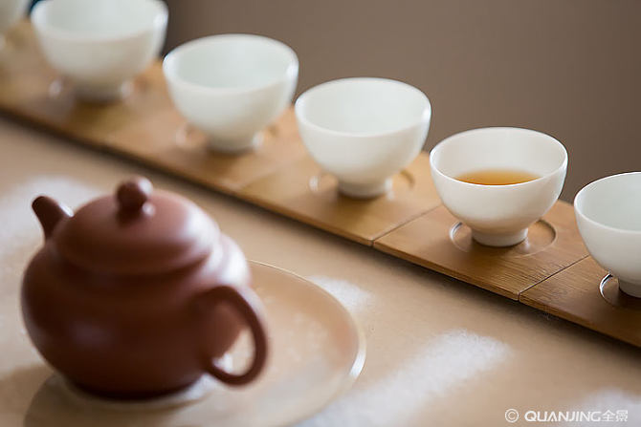
目录
1.项目分析
2.风格定位
3.色彩分析
4.材质解析
5.参考图分析
6.结束语

Slide 3
项目分析
01
PROJECT ANALYSIS

Slide 4
项目分析 PROJECT ANALYSIS
本案茶室位于江苏省苏州市太仓市岳阳路99号

Slide 5
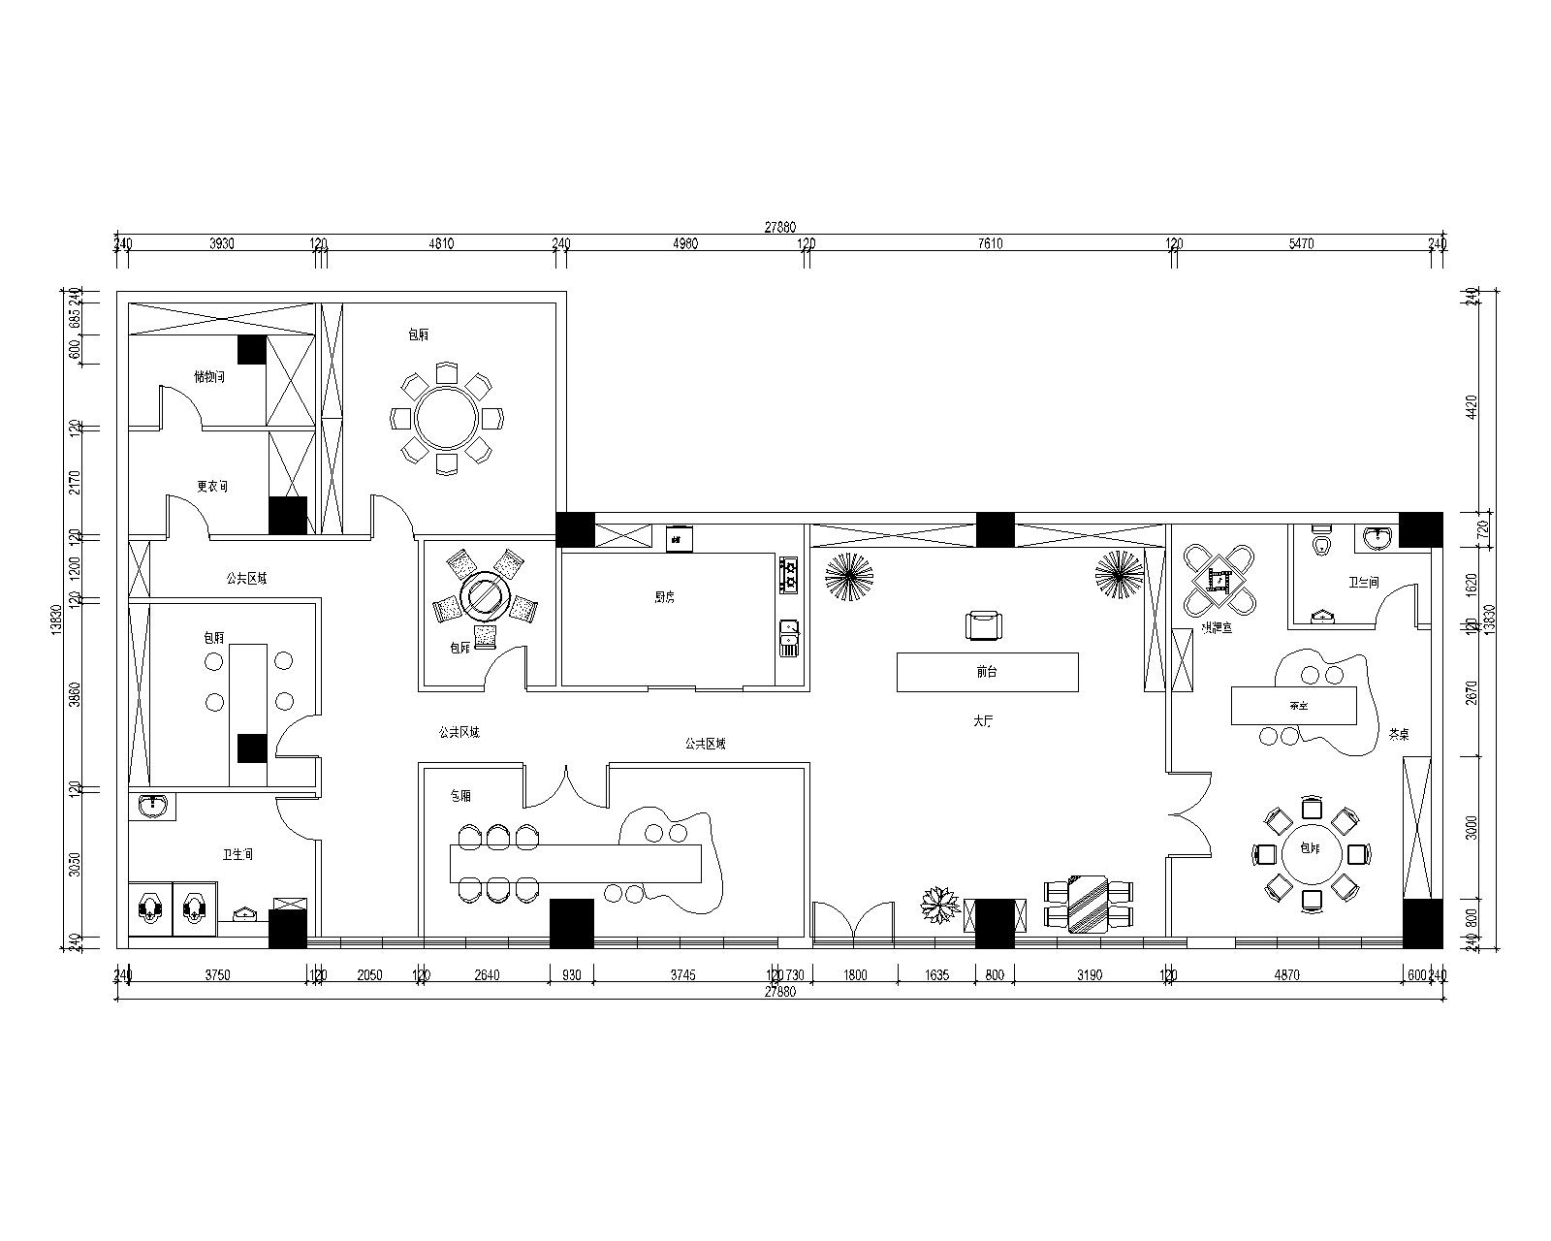
项目分析 PROJECT ANALYSIS

Slide 6
风格定位
02
STYLE POSITIONING

Slide 7
风格定位 STYLE POSITIONING
本案的风格定位为新现代中式风格。名忙，为利忙，忙里偷闲，且喝几杯茶去；劳心苦，劳力苦，苦中作乐，再倒一碗酒来。新中式的茶室，是一种得体淡雅的生活方式，体现的是一种简单的心态、一种内心真正的平静。

Slide 8
色彩分析
03
COLOR ANALYSIS

Slide 9
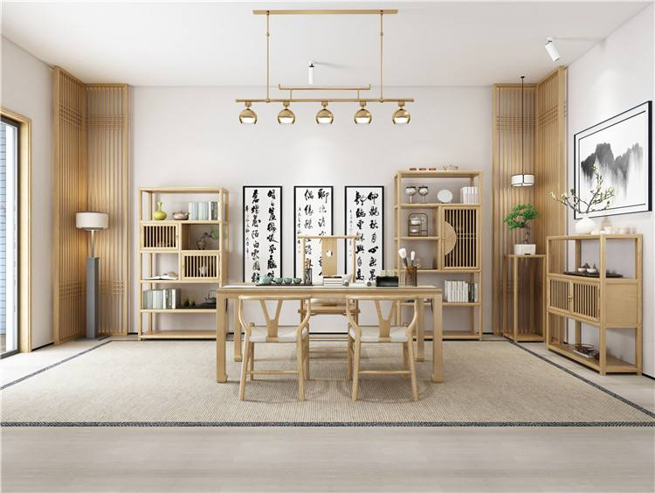

色彩分析 COLOR ANALYSIS
本案的茶室为清新明亮的原木色+白色组合，也会根据实际情况采取胡桃木之类的深色搭配，半遮半掩的空间秉承着极简主义的风格，透露着一种优雅的朦胧美，茶还未品，心绪便已沉沦三分。茶室背景墙飞檐的装饰，传承了中国古典文化的传统建筑风格，加入了极简现代化设计元素，无形中赋予其崭新的现代格调。

Slide 10
材质解析
04
MATERIAL ELEMENTS

Slide 11
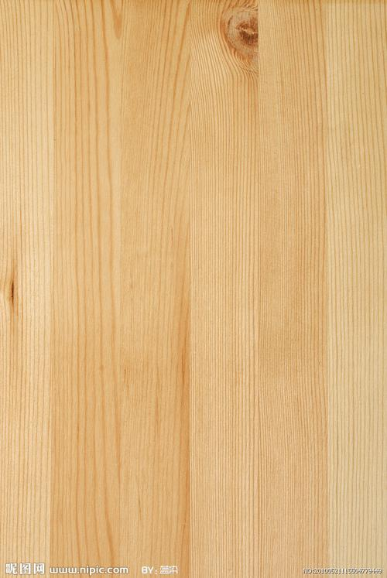
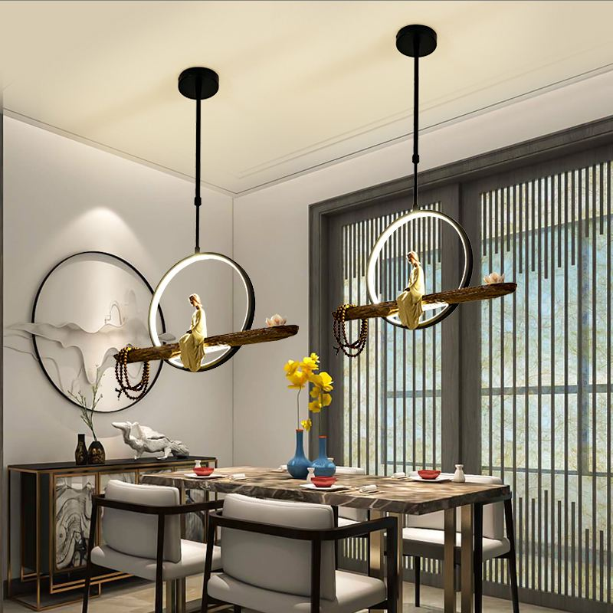
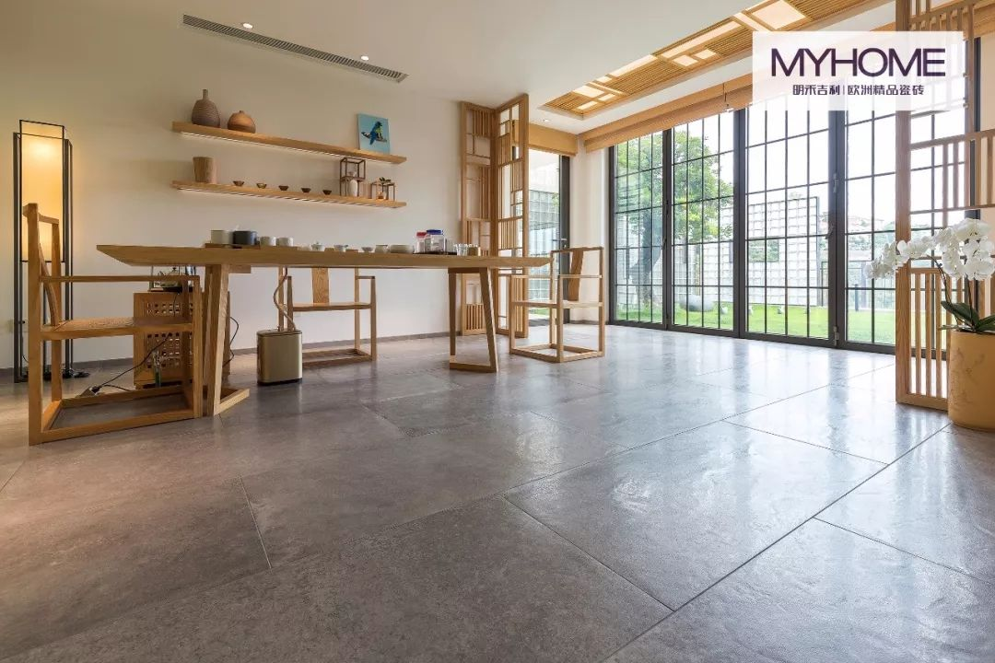
材质解析 MATERIAL ELEMENTS
本案装修的材质大多采用原木、金属、玻璃，其中墙面材料用白色乳胶漆或者单色壁纸，地面选择木地板或地砖，内涵奢华的大气基调，与现代艺术相结合，凝练成唯美大气的新中式茶室。

Slide 12
参考图分析
05
REFERENCE PICTURE ANALYSIS

Slide 13
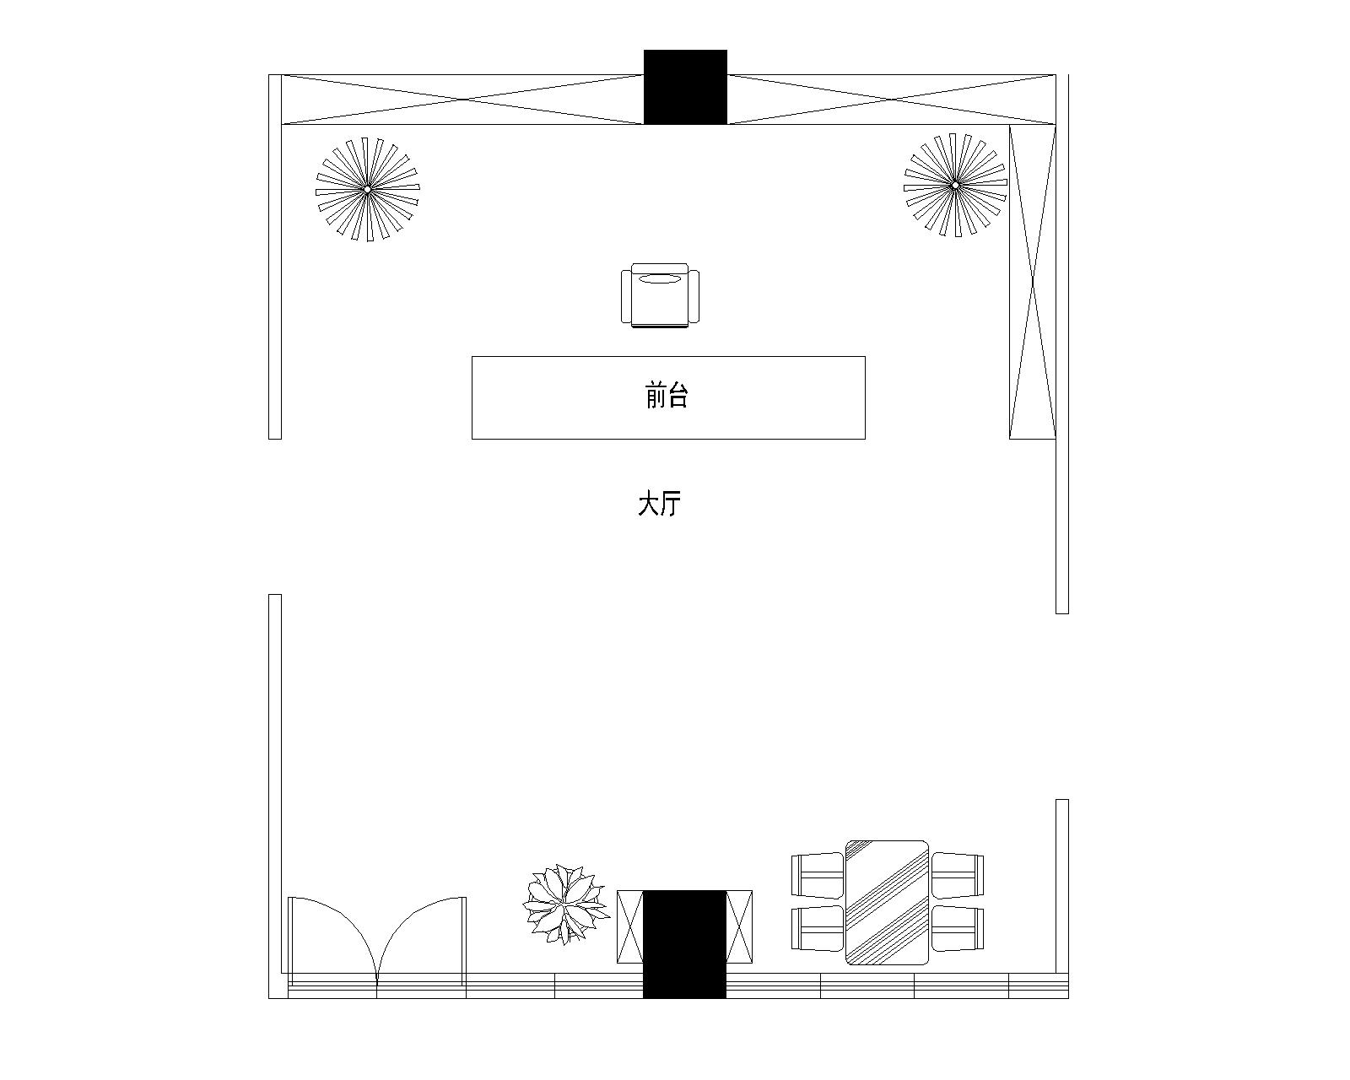
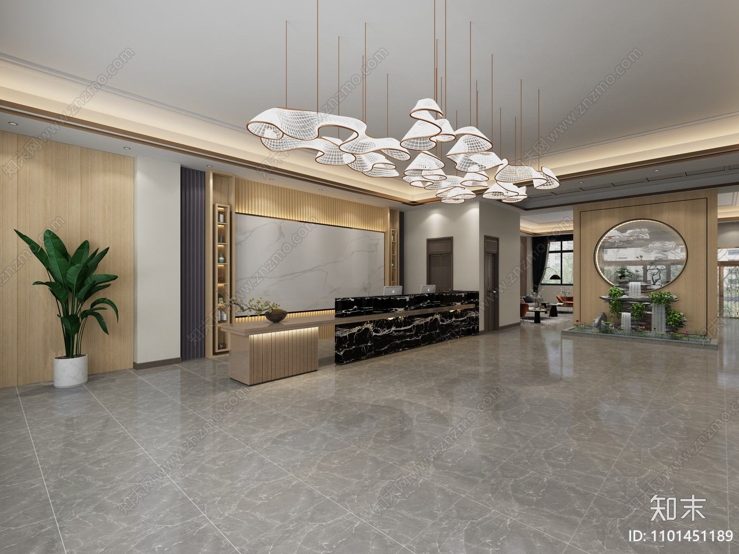
参考图分析 REFERENCE PICTURE ANALYSIS

Slide 14
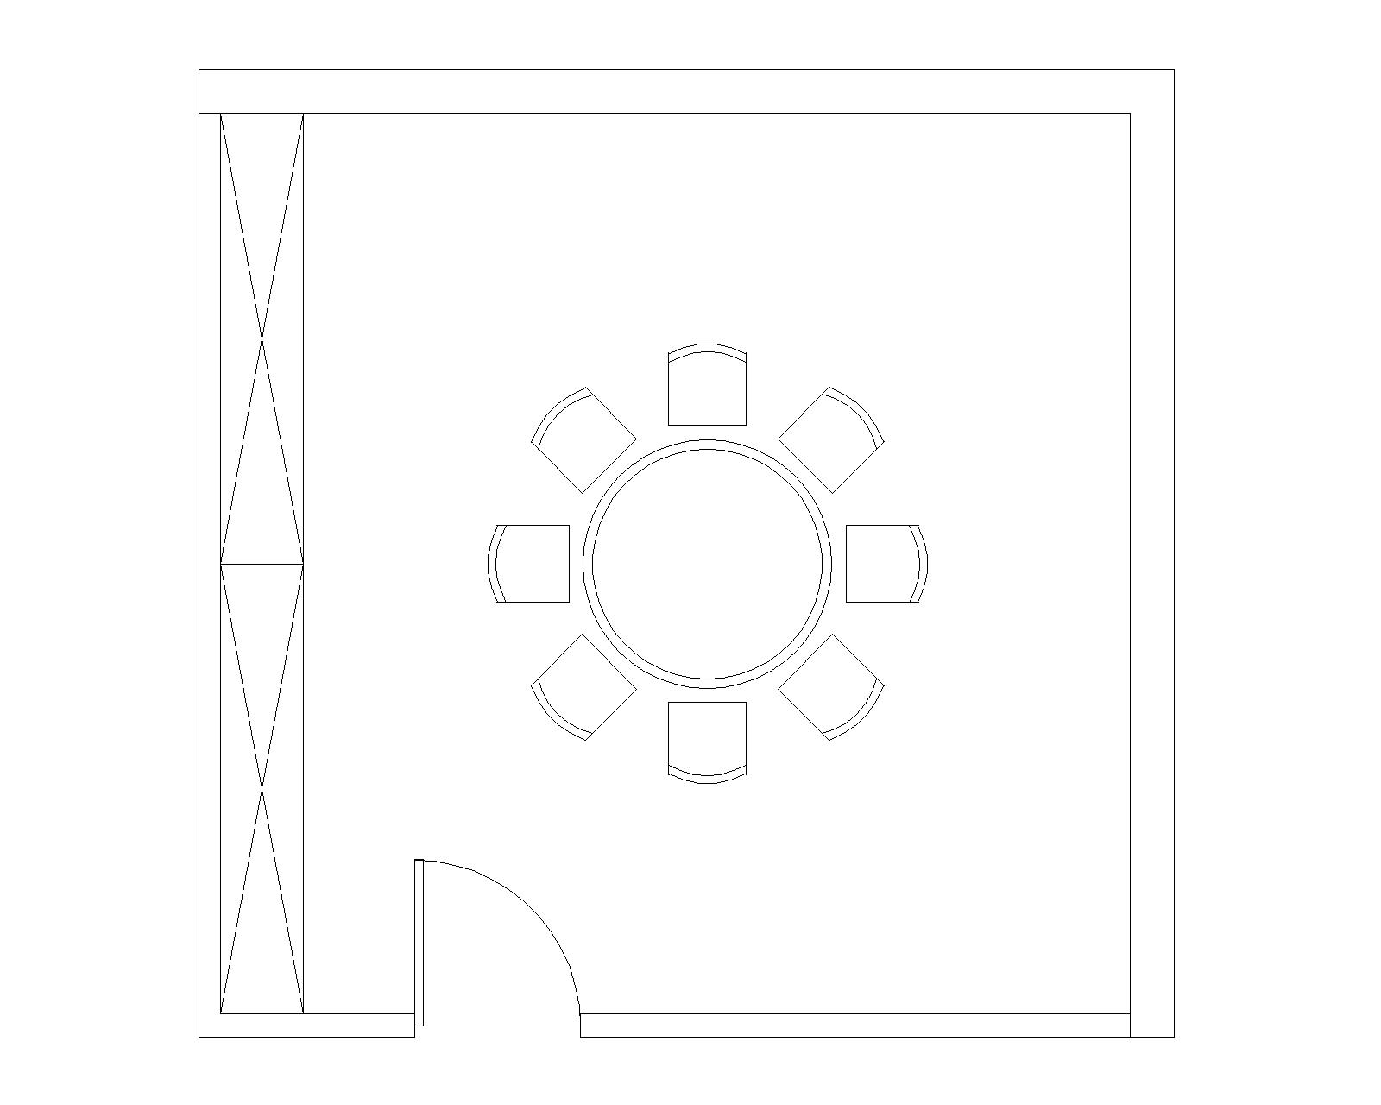
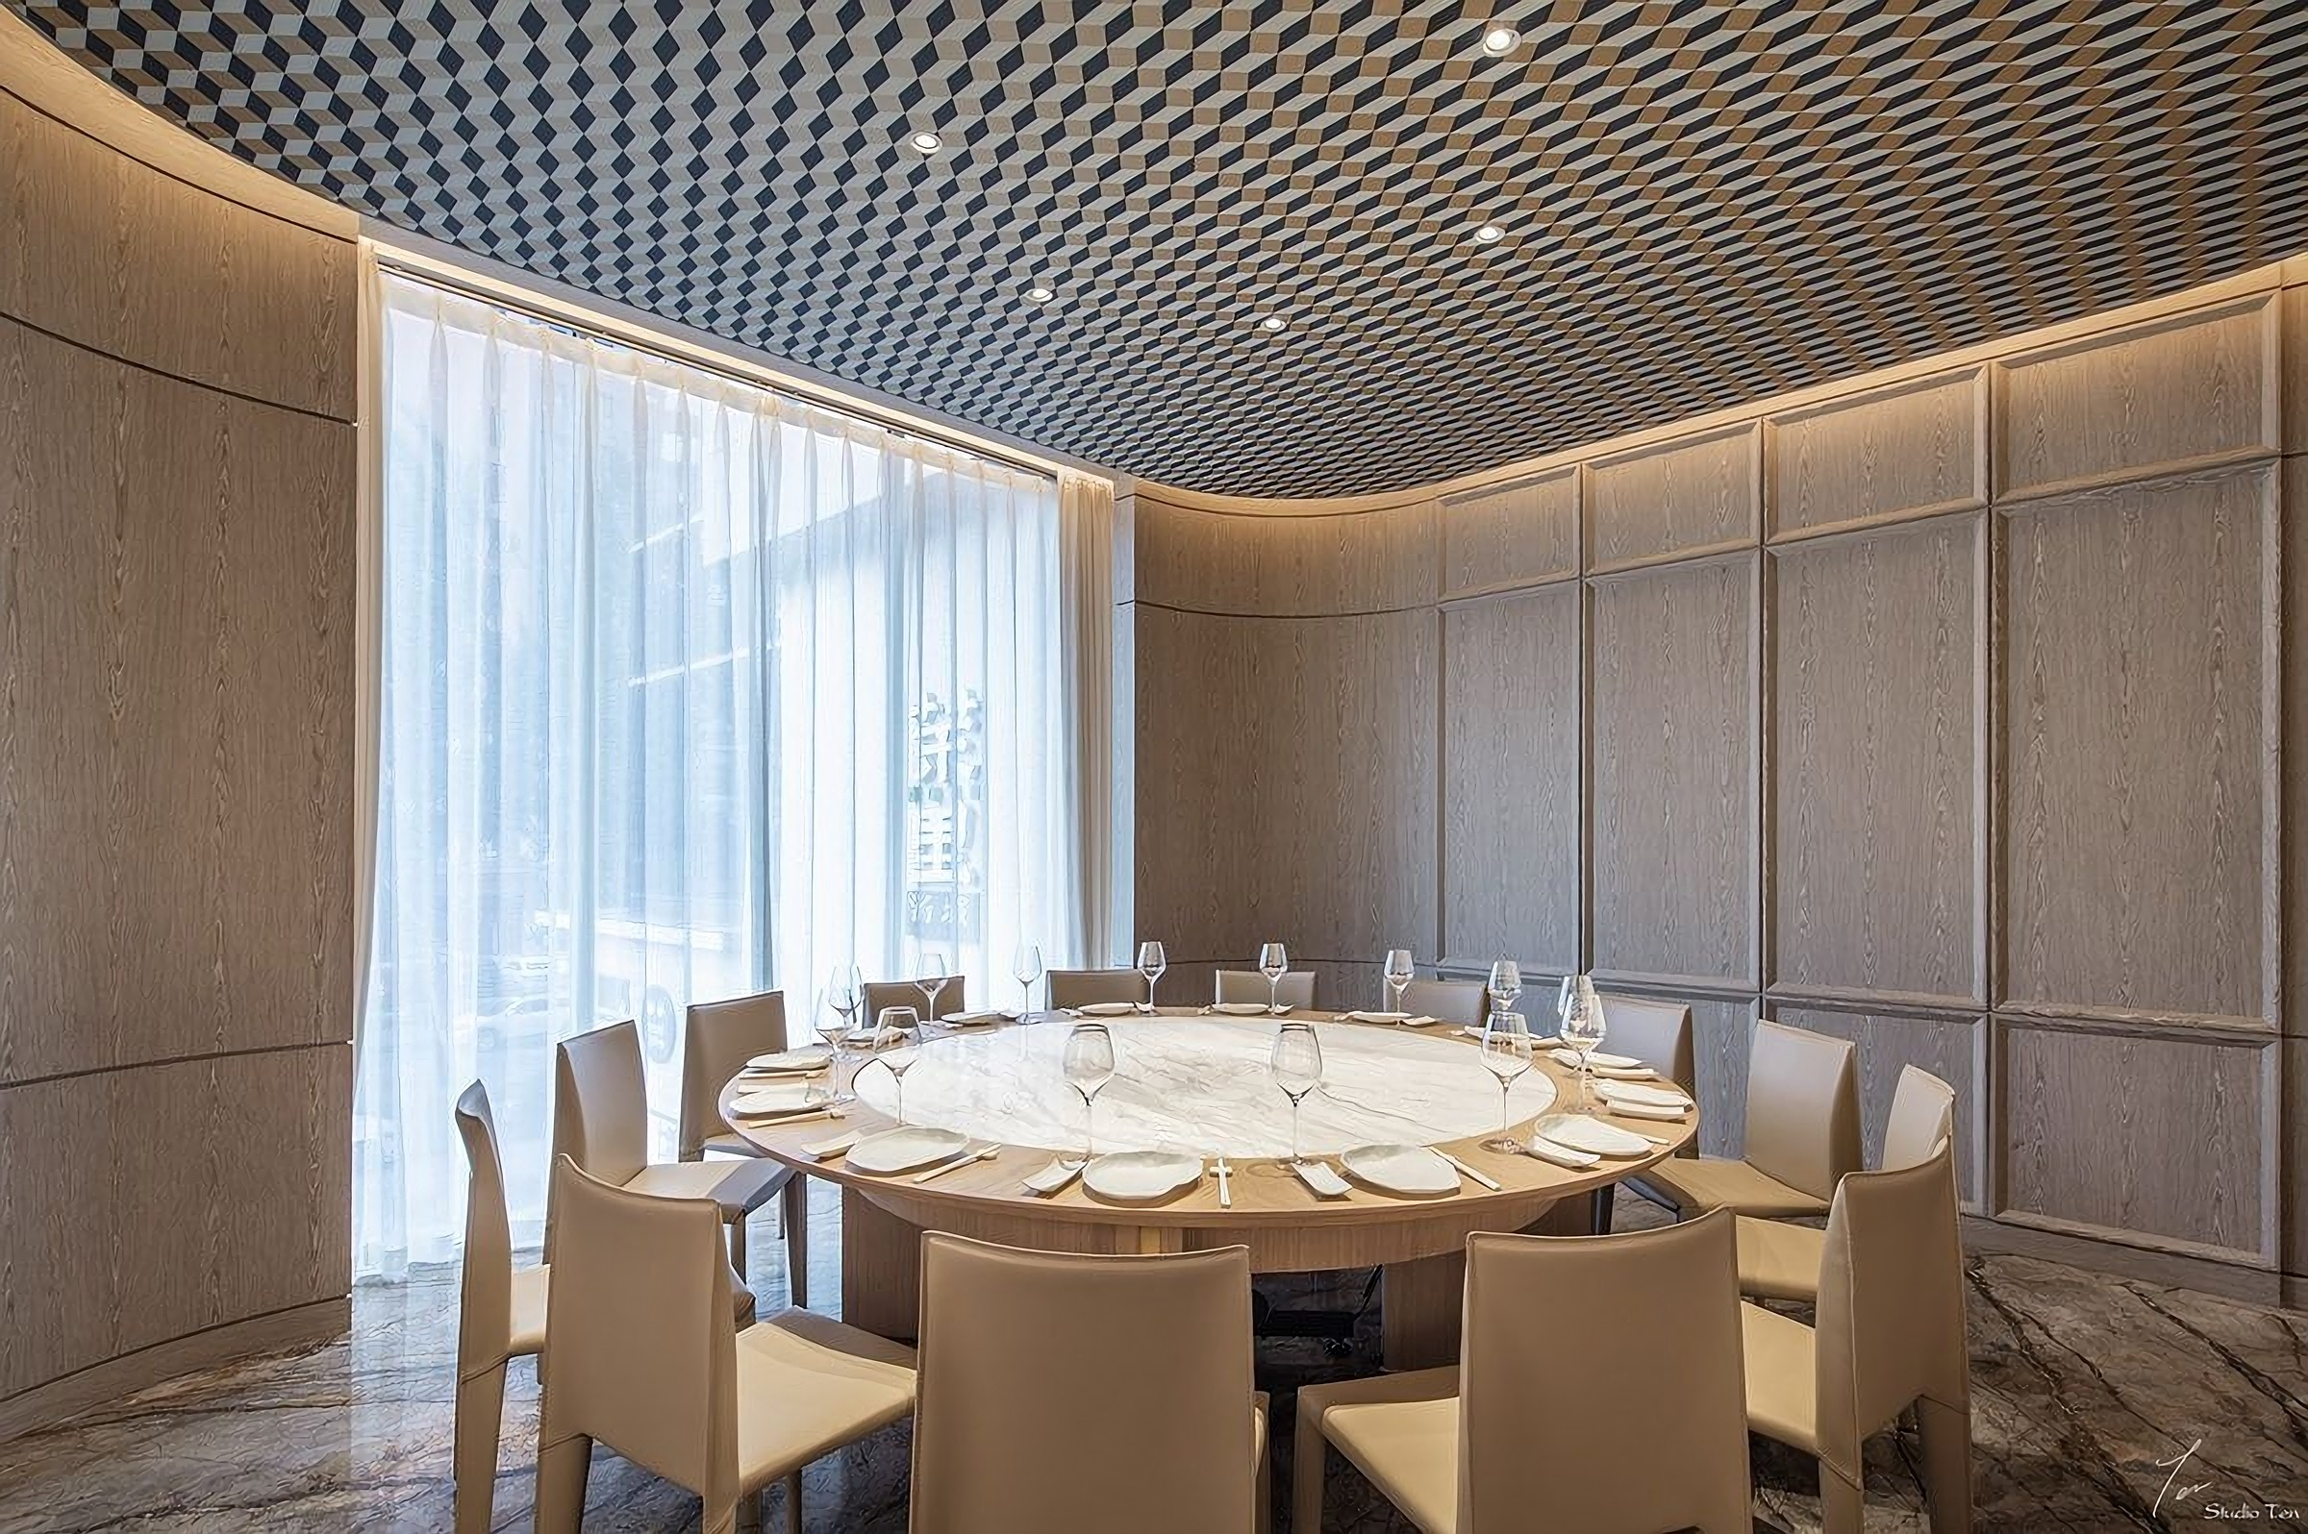
参考图分析 REFERENCE PICTURE ANALYSIS

Slide 15
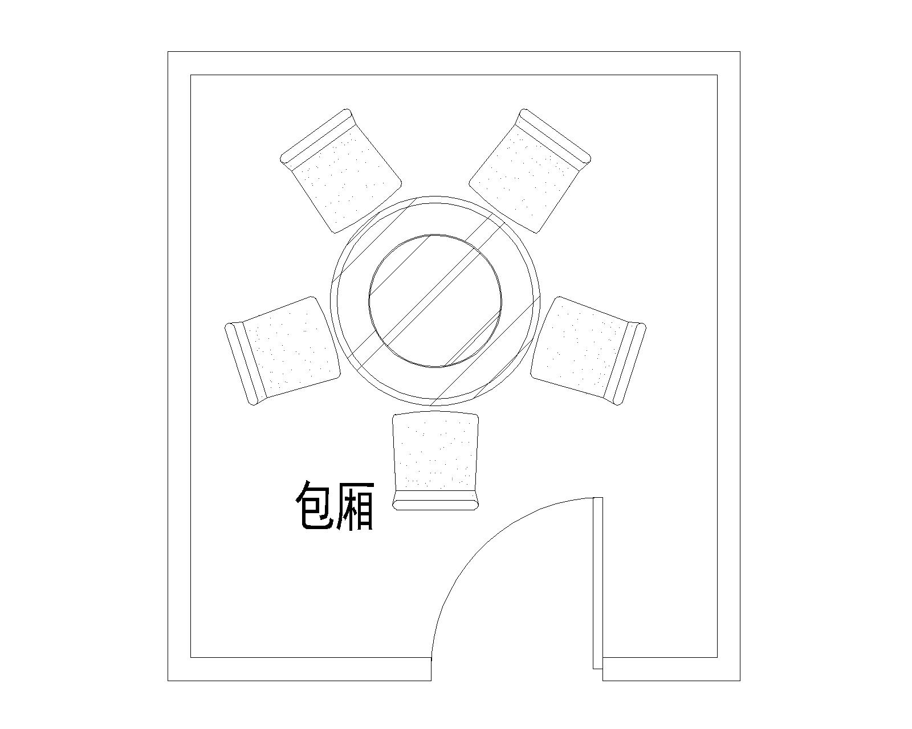
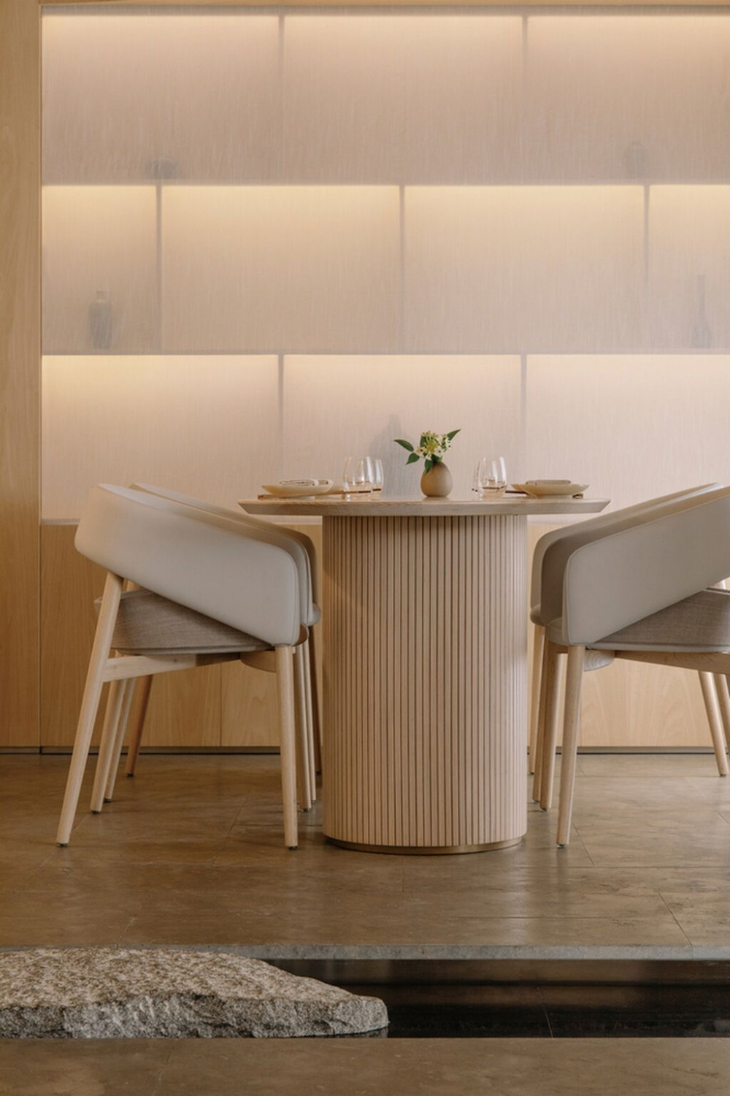
参考图分析 REFERENCE PICTURE ANALYSIS

Slide 16
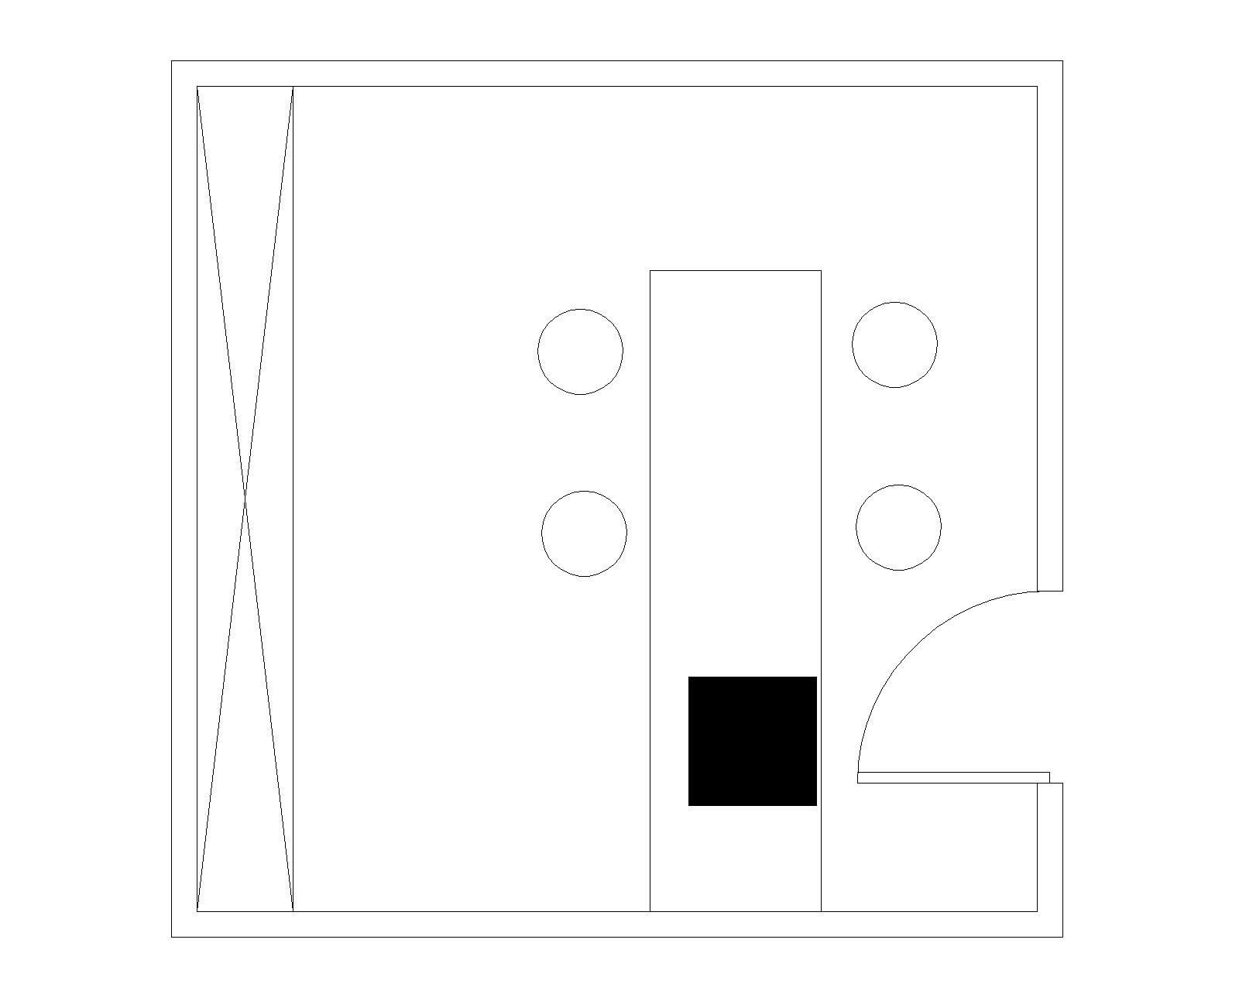
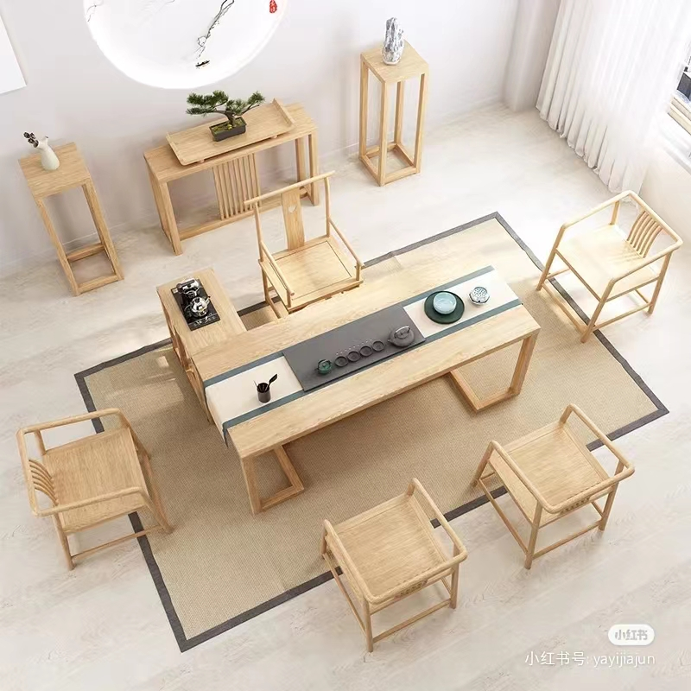
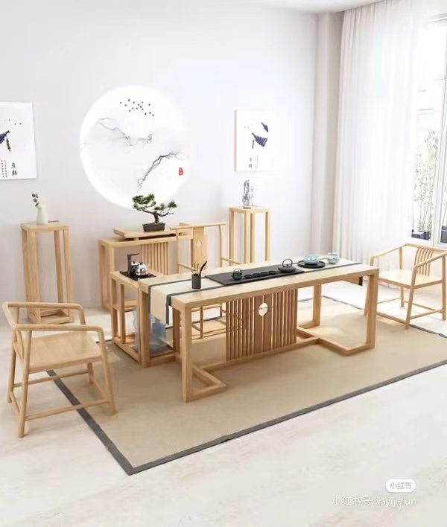
参考图分析 REFERENCE PICTURE ANALYSIS

Slide 17
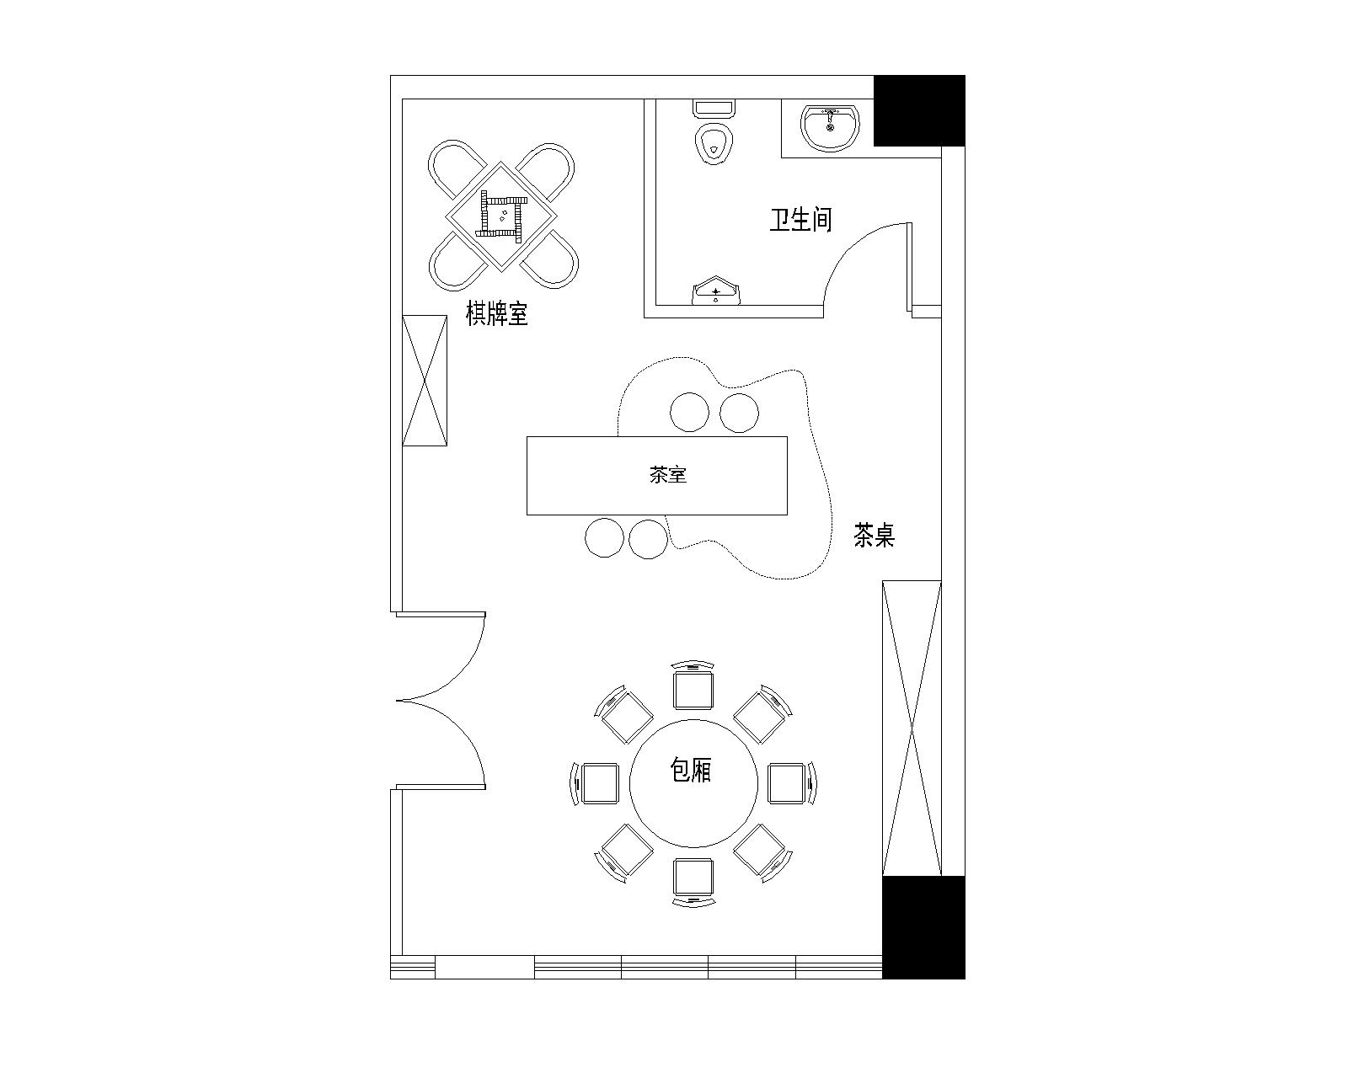
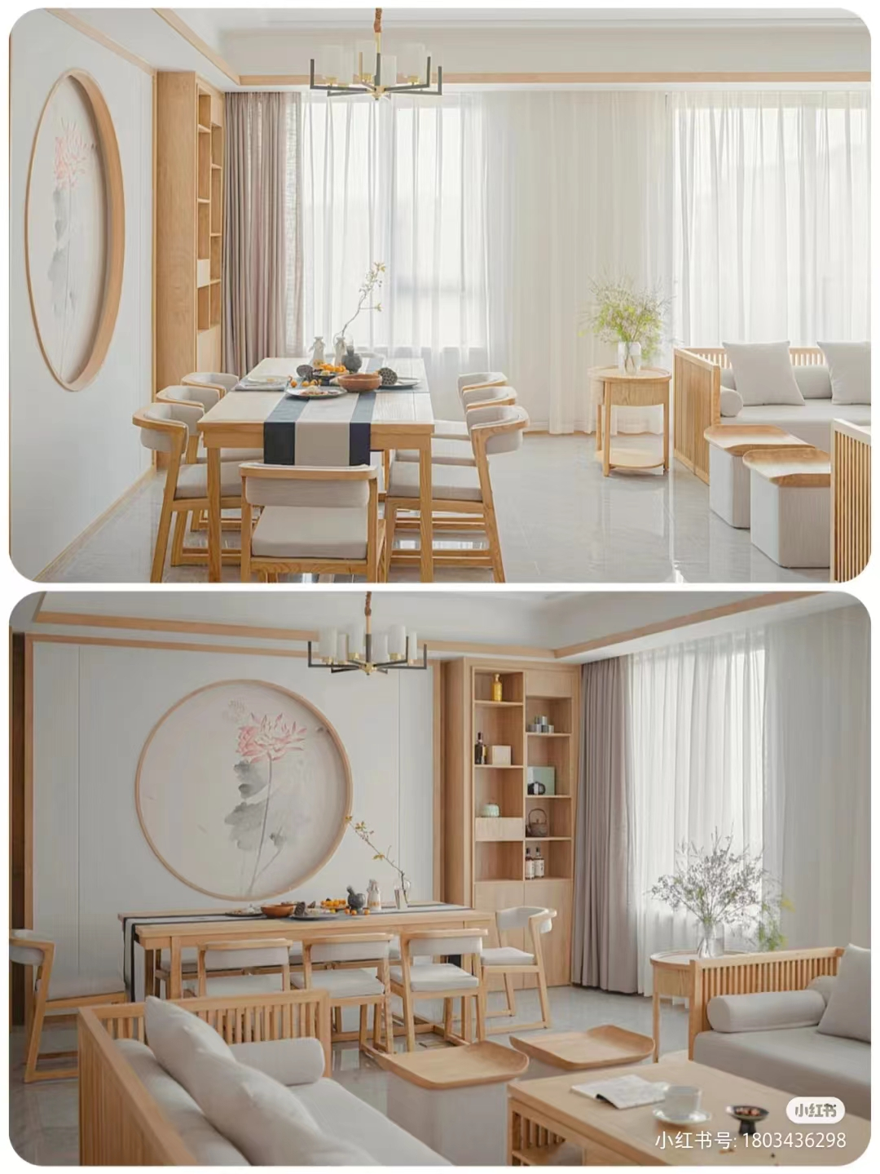
参考图分析 REFERENCE PICTURE ANALYSIS

Slide 18
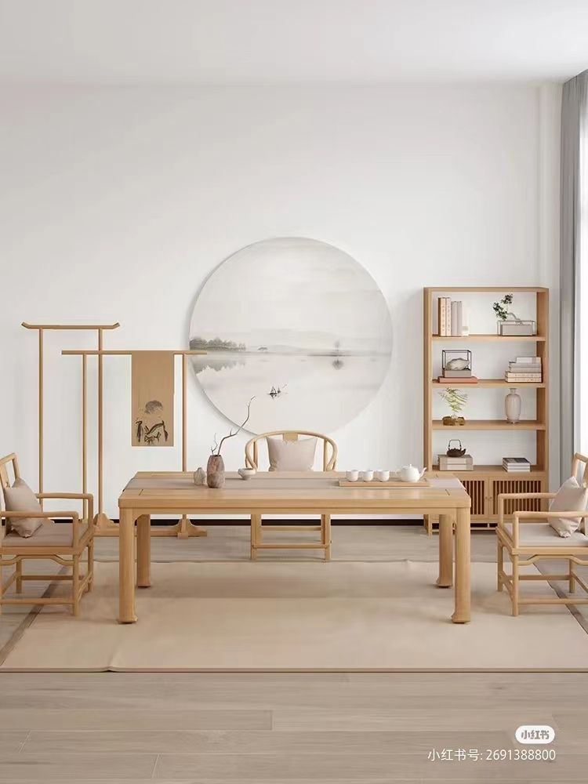
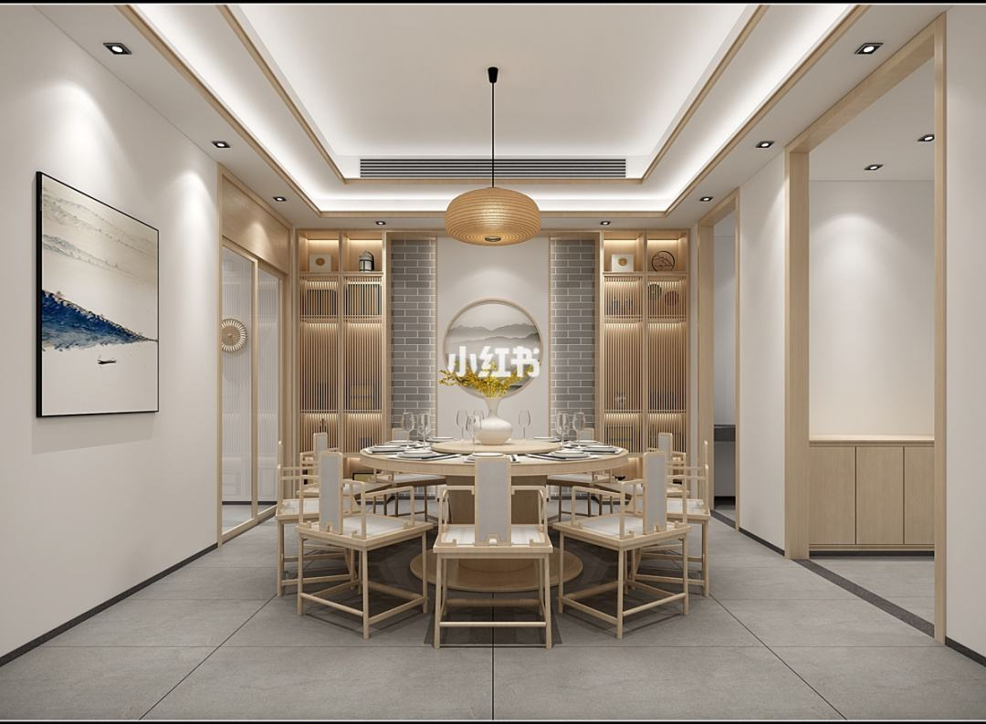
参考图分析 REFERENCE PICTURE ANALYSIS

Slide 19
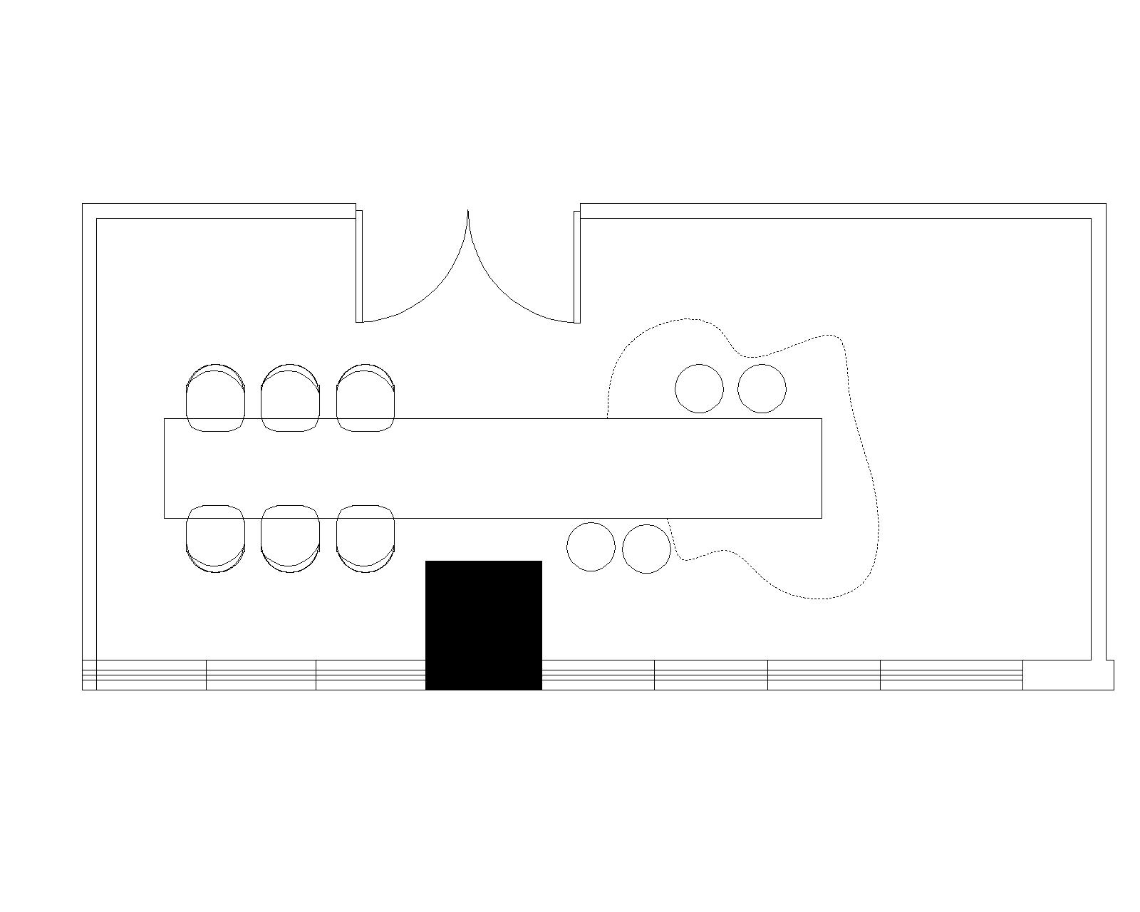
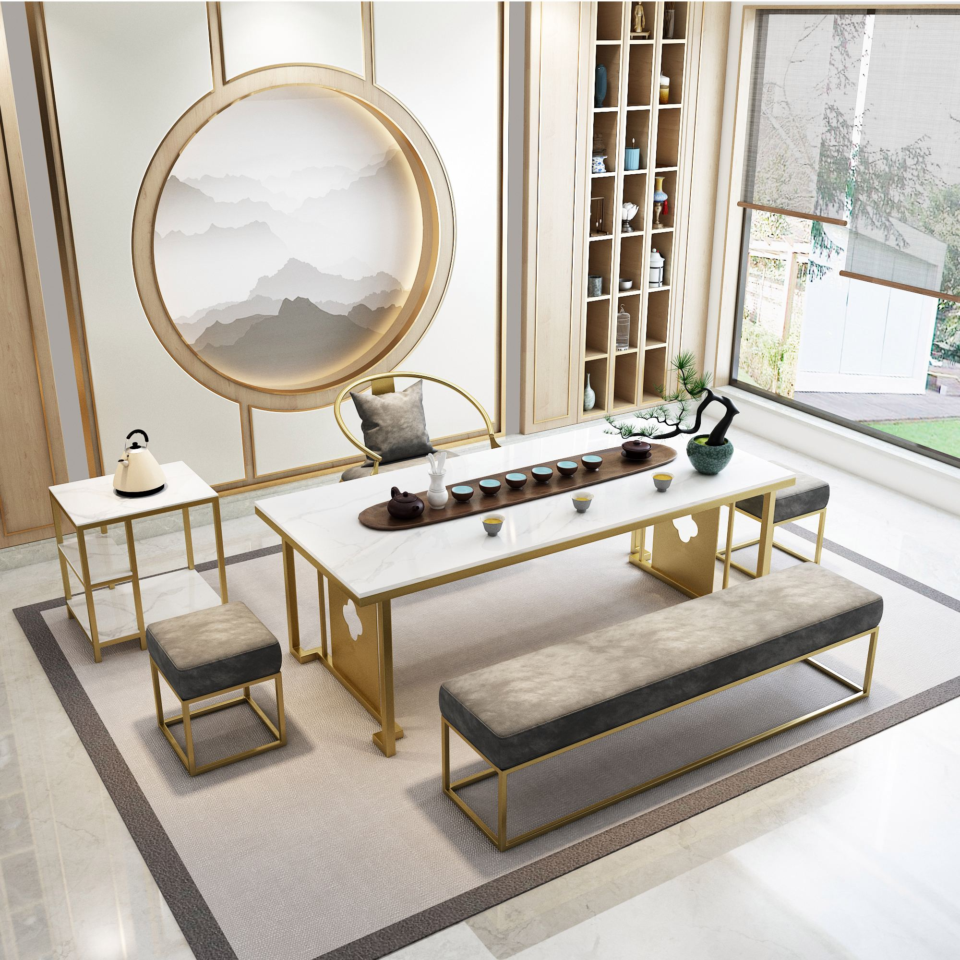
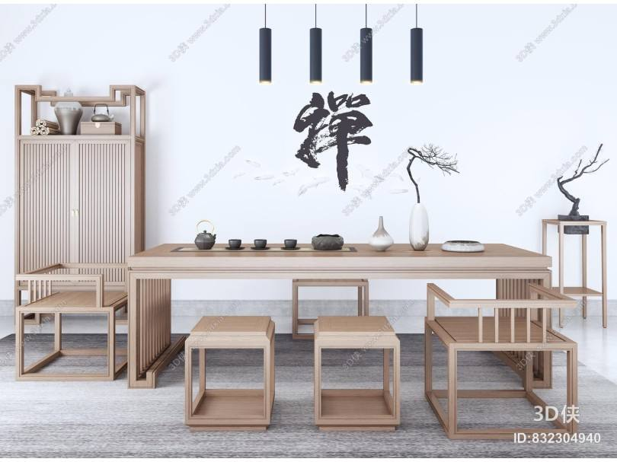
参考图分析 REFERENCE PICTURE ANALYSIS

Slide 20
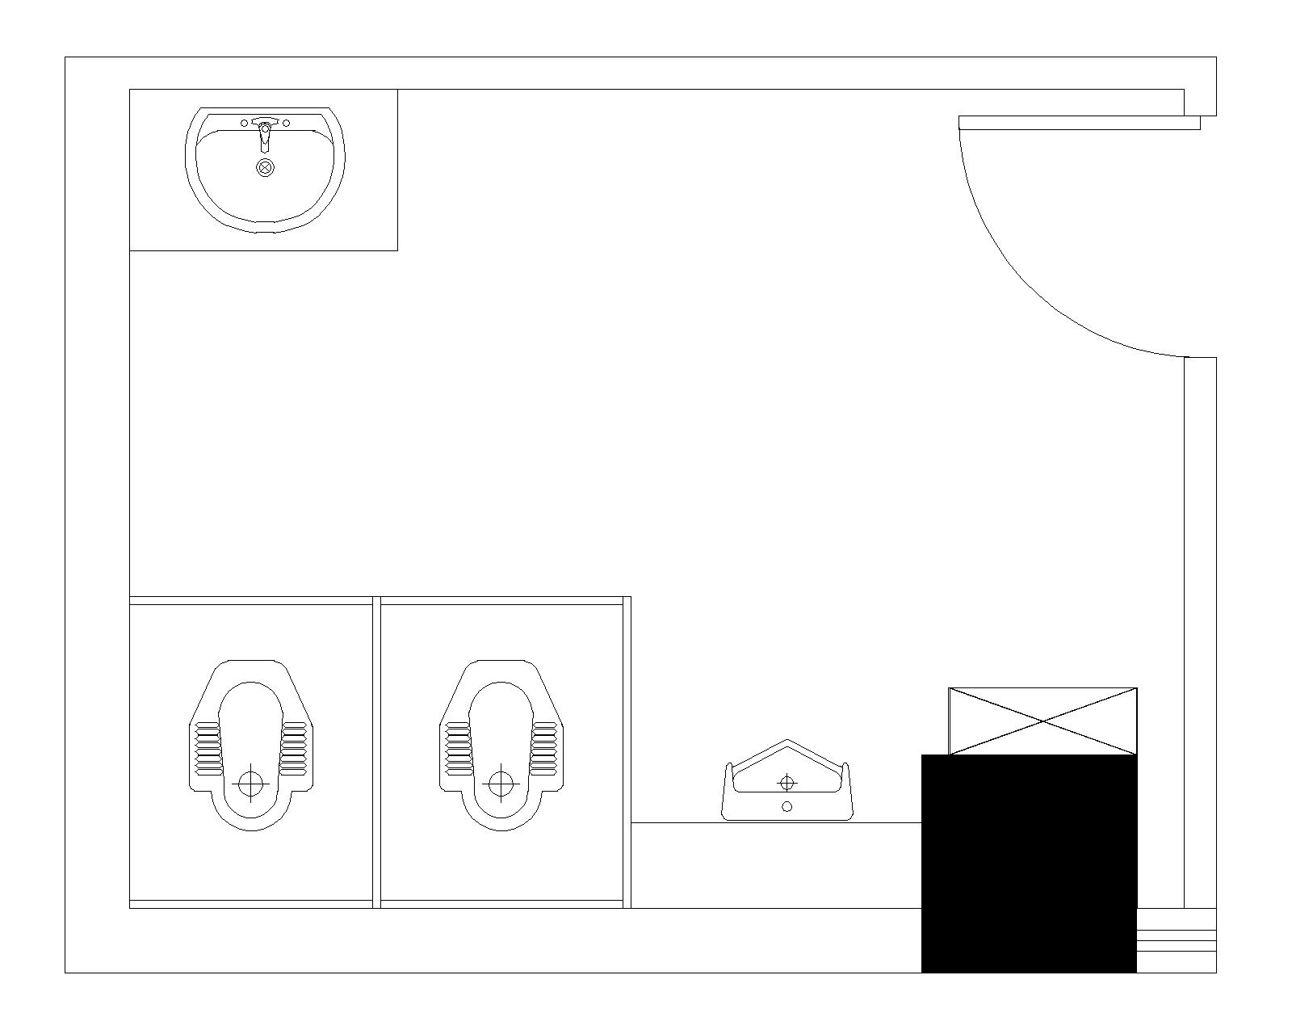
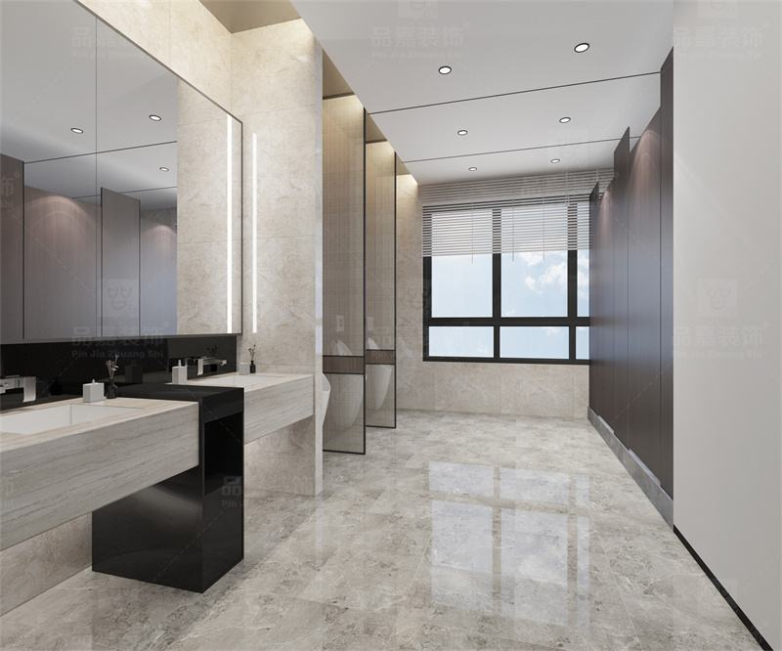
参考图分析 REFERENCE PICTURE ANALYSIS

Slide 21
结束语
06
CONCLUDING REMARKS

Slide 22
THANKS FOR WATCHING

